Slide 1


Infecções do Sistema Nervoso Central
Osvaldo M. Takayanagui
Professor Titular de Neurologia
Faculdade de Medicina de Ribeirão Preto
Universidade de São Paulo

Slide 2
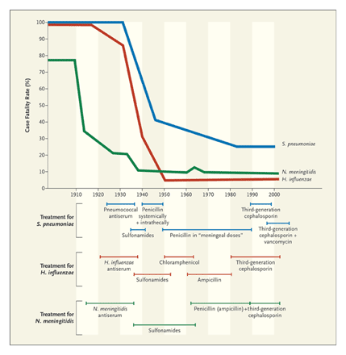
Meningite Bacteriana Purulenta
100
90
80
70
60
50
40
30
20
10
0
Letalidade
Crianças: 5% - 10%
Adultos: 25%
Letalidade (%)
S. pneumoniae
20%
10%
5%
N. meningitidis
H. influenzae
1910 1920 1930 1940 1950 1960 1970 1980 1990 2000
Swartz. N Engl J Med 351: 1826, 2004

Slide 3
Meningites no Brasil – 2011
37%
bacterianas
30.455 casos
Notificados
41%
virais
20.310 casos
Confirmados
18%
não especificadas
3%
outras etiologias
Sistema de Informação de Agravos de Notificação - SINAN

Slide 4
Meningites no Brasil – 2011
Etiologia bacteriana
Neisseria meningitidis
Streptococcus pneumoniae
Haemophilus influenzae
Outras bactérias
Não especificada
%
38
16
2
18
26
Sistema de Informação de Agravos de Notificação - SINAN

Slide 5
Manifestações clínicas
Cefaléia
Febre
Sinais meníngeos
Rigidez de nuca
Kernig e/ou Brudzinski – 50%
Rebaixamento do nível de consciência – 80%
Vômitos – 35%
Crises convulsivas – 30%
85-90%

Slide 6
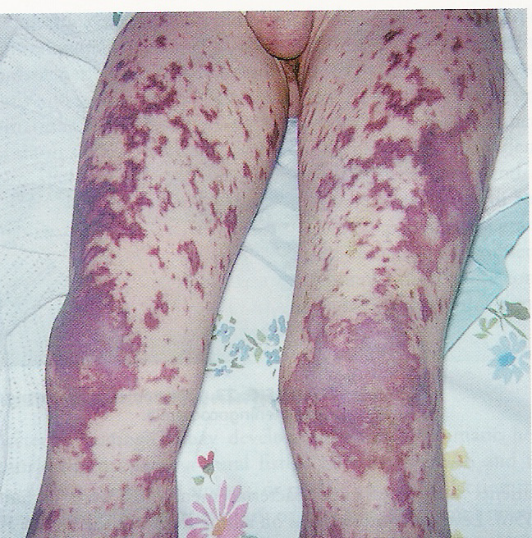
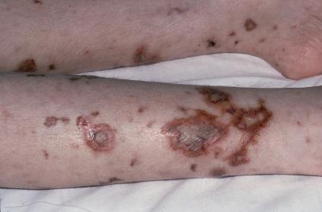
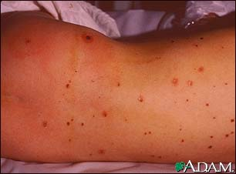
Meningococcemia

Slide 7
Líquido Cefalorraquiano
Aspecto: purulento
N. células: > 1.000/mm³
Tipo celular: neutrófilos
Glicose: diminuída (< 2/3 da glicemia em 70%)
Identificação do agente

Slide 8
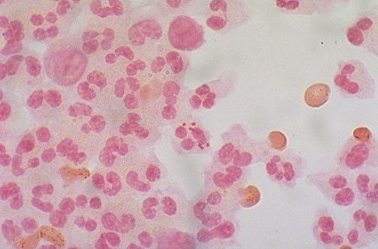
GRAM
60 a 90%
N. meningitidis
S. pneumoniae
Haemophilus influenzae

Slide 9
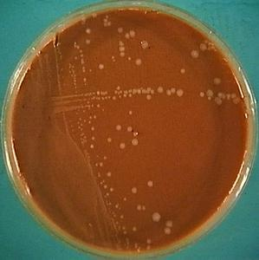
Culturas – LCR e sangue
70 a 85%

Slide 10
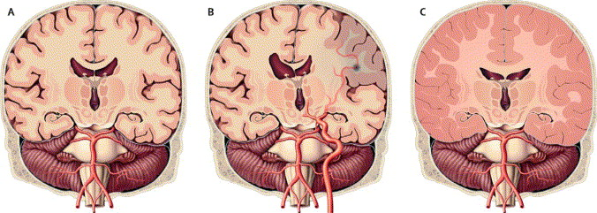
Contra-indicações da punção lombar
Normal Infarto com edema Edema difuso
Fitch et al. Lancet Infect Dis, 7: 191, 2007

Slide 11
Tomografia antes do LCR
Características clínicas associadas a TC anormal
  > 60 anos
  Imunodeprimido
  Crises epilépticas nos últimos 7 dias
  Rebaixamento do nível de consciência
  Sinais localizatórios (p. ex. hemiparesia)
Hasbun et al. N Engl J Med, 345: 1727, 2001

Slide 12
Tratamento
Bacterioscopia
Diplococo Gram (+)
S. pneumococcus
Diplococo Gram (-)
N. meningitidis
Coco-bacilo Gram (-)
H. influenzae
Bacilo Gram (+)
Listeria monocytogenes
Antibiótico
Cefalosporina 3ª geração
(ceftriaxona ou cefotaxima)
Cefalosporina 3ª geração
Cefalosporina 3ª geração
Ampicilina ou Penicilina G

Slide 13
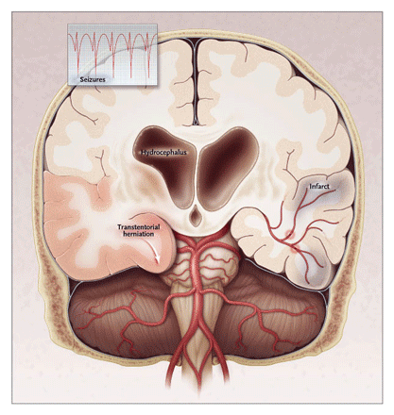
Complicações e Sequelas
50% dos sobreviventes
Hipo ou anacusia
Comprometimento cognitivo
Van de Beek et al. N Engl J Med 354: 44, 2006

Slide 14
Prevenção
Contactantes
N. meningitidis e H. influenzae
Rifampicina 600mg ou 10mg/kg/dose, VO, 12/12h, 2 d.
Alternativa: ciprofloxacina 500mg, dose única, VO
Vacinas
1- H. influenzae tipo b
2- Pneumocócica conjugada 10-valente
3- Meningocócica conjugada sorogrupo C

Slide 15
Encefalite Aguda
Processo inflamatório agudo do parênquima
com consequente disfunção cerebral

Slide 16
Etiologia – mais de 100
Herpes simplex vírus (HSV-1, HSV-2)
Outros Herpesvírus
Adenovírus
Influenza A
Enterovírus, poliovírus
Sarampo, caxumba, rubéola
Raiva
Arbovírus
Varicella zoster (VZV)
Citomegalovírus (CMV)
Epstein-Barr vírus (EBV)
West Nile vírus
Encefalites equinas (Venezuela, Leste, Oeste)
Chikungunya
Rocio
Dengue

Slide 17
Etiologia – Inglaterra (203 pacientes)
Vírus
Herpes simplex
VZV
Enterovírus
Influenza A
Epstein-Barr
........
Causa Desconhecida
%
19%
5%
1%
1%
0,5%
...
37%
Granerod et al. Lancet Infect Dis, 10: 835, 2010

Slide 18
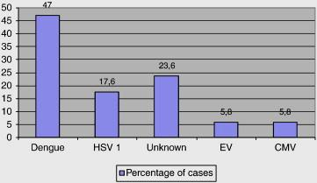
Etiologia – Área endêmica de Dengue
Rio de Janeiro
2006 a 2008 - 17 pacientes
Soares et al. J Neurol Sci, 303: 75, 2011

Slide 19
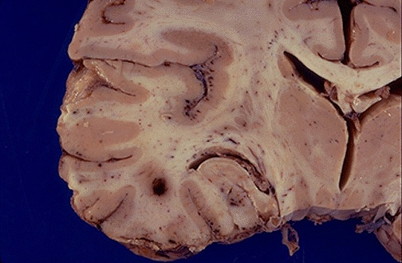
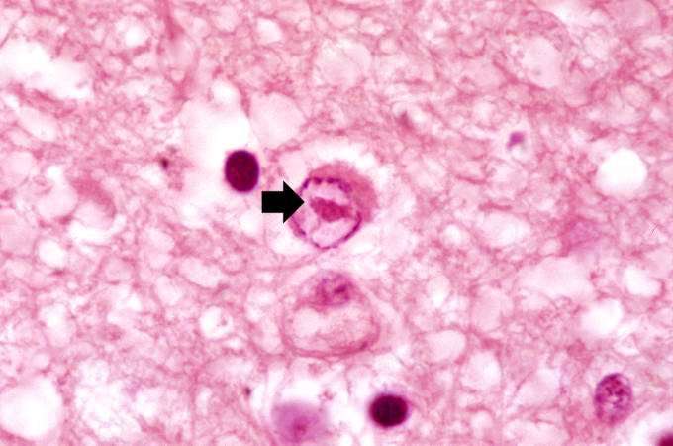
Encefalite Herpética

Slide 20
Manifestações Clínicas
Febre
Cefaléia
Distúrbios da consciência
Tríade
Agitação
Desorientação
Distúrbios da linguagem
Sinais localizatórios (crises focais, hemiparesia)

Slide 21
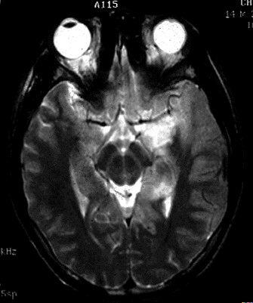
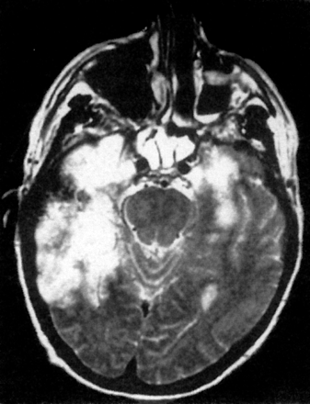
Encefalite Herpética - RM

Slide 22
LCR
NORMAL: 5 – 10%
Pleocitose: 10 - 200 células/mm³
Tipo celular: Linfócitos e Monócitos
Hemáceas: podem estar presentes
Hiperproteinorraquia: 60-600 mg/100 ml
Glicorraquia: normal
PCR

Slide 23
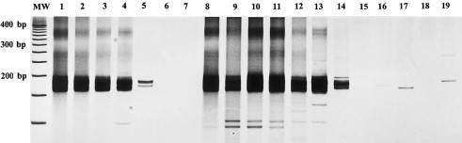
PCR para HSV-1 no LCR
Sensibilidade: 96%
Especificidade: 99%
Lakeman et al. J Infect Dis, 171: 857, 1995

Slide 24
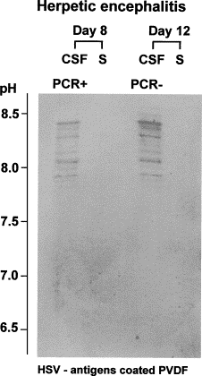
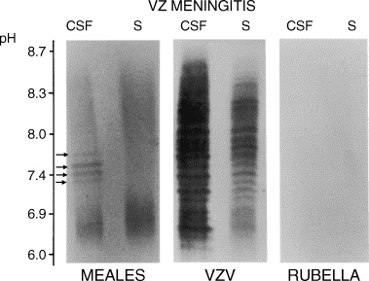
Síntese Intratecal de anticorpos

Slide 25
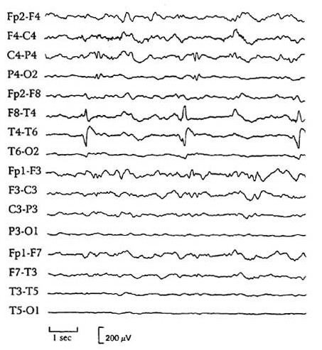
Encefalite Herpética
Complexos trifásicos,
predomínio temporal
Sensibilidade: 84%
Especificidade: 32%
Whitley (Scheld) - 2004

Slide 26
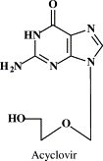
Encefalite Herpética
TRATAMENTO
Aciclovir
10 mg/kg, 8/8h, EV, por 14 dias
Imunodeprimidos: 21 dias

Slide 27
Encefalite Herpética
Coeficiente de Letalidade
Sem tratamento 70%
Aciclovir < 20%
Whitley et al. Clin Infect Dis, 20: 414, 1995

Slide 28
Encefalite Herpética
Sequelas neurológicas: 70%
Retorno à vida normal: 9,1%

Slide 29
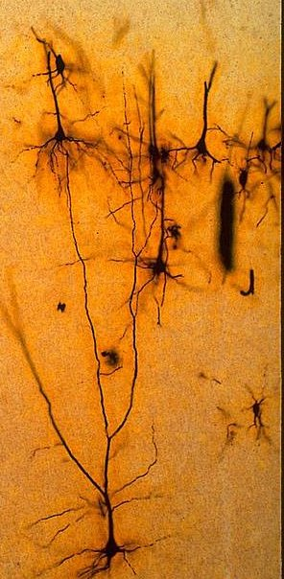
Envolvimento Neurológico na Aids
Diagnóstico clínico: 40 - 70%
Primeira manifestação: 10%
Necrópsia: > 90%

Slide 30
Envolvimento Neurológico na Aids
Agressão direta
pelo HIV
Linfócitos CD4
Monócitos
HIV
Infecções
Oportunistas

Slide 31
HAND
HIV-Associated Neurocognitive Disorder
- Distúrbio cognitivo assintomático
- Déficit cognitivo leve
- Demência associada ao HIV

Slide 32
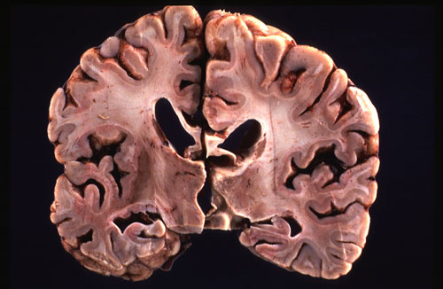
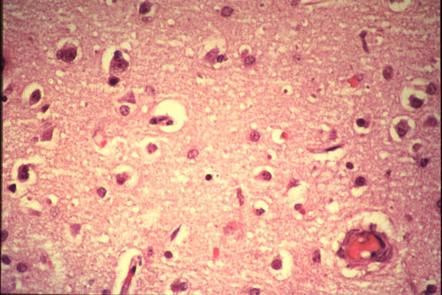
Demência Associada ao HIV
Atrofia cerebral Despovoamento neuronal

Slide 33
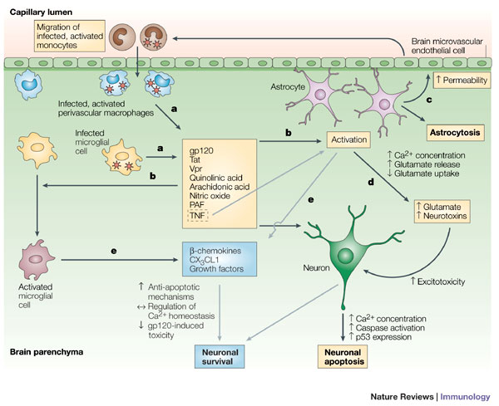
Demência Associada ao HIV
Gonzalez-Scarano et al. – Nature Rev Immunol, 5: 69, 2005

Slide 34
Demência Associada ao HIV
Esquecimento progressivo
Distúrbio comportamental

Slide 35
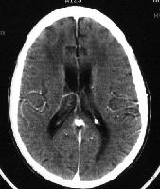
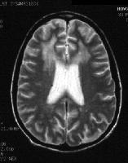
Demência Associada ao HIV
CT RM
Atrofia difusa e atenuação da substância branca

Slide 36
Síndromes Neuromusculares
Polineuropatia simétrica distal
Polineuropatia desmielinizante inflamatória
Aguda
Crônica
- Mononeurite múltipla
Neuropatia autonômica
- Miopatia

Slide 37
Infecções Oportunistas
Vírus
CMV
Herpes simplex 1 e 2
Varicella zoster
Vírus JC
Vírus Epstein-Barr
Fungo
Cryptococcus neoformans
Candida albicans
Aspergilose
Histoplasmose
Bactéria
Mycobacterium tuberculosis
Treponema pallidum
Mycobacterium avium
Listeria monocytogenes
Salmonella
S. pneumoniae
Nocardia
Protozoário
Toxoplasma gondii
Trypanosoma cruzi

Slide 38
Neurotoxoplasmose

Slide 39
Neurotoxoplasmose
Principal causa de lesões focais
Hipertensão intracraniana e sinais localizatórios
> 90% Reativação de infecção latente

Slide 40
Provas Imunológicas para T. gondii
Título de RIF IgG
Soro
≥ 1/4000 - VPP de 85%
LCR
≥ 1/64 - especificidade de 100%
Borges – FMRP-USP, 1999

Slide 41
PCR para T. gondii no LCR
Sensibilidade: 48,1%
Especificidade: 100%
Amostras colhidas nos primeiros 7 dias
Sensibilidade: 86,6%
Anselmo LMP, FMRP-USP, 2013

Slide 42
Neurotoxoplasmose
TRATAMENTO
Sulfadiazina: 4 g/d (manutenção - 2g/d)
Pirimetamina: 50 mg/d (manutenção - 25 mg/d)
Ácido folínico: 15 mg/d
Sucesso: 60-90%

Slide 43
Biópsia Cerebral
INDICAÇÕES
- falta de resposta ao tratamento empírico
- sorologia IgG para toxoplasmose negativa
- uso regular de TMP-SMX

Slide 44
Meningencefalite Criptocócica
causa mais frequente de meningite
cefaléia, febre, distúrbios da consciência
sinais meníngeos pouco frequentes

Slide 45
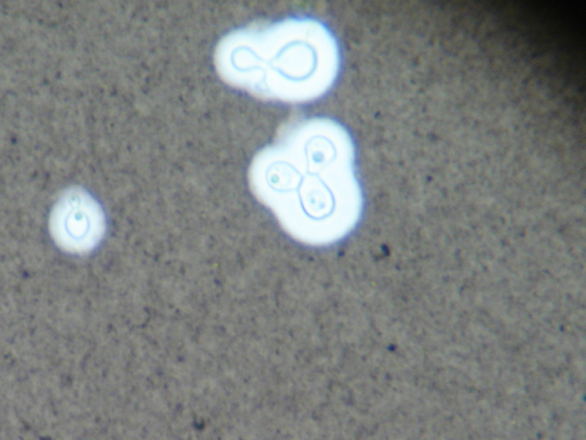
Meningencefalite Criptocócica
Sensibilidade 75% - 85%

Slide 46
Tratamento
Anfotericina B (se possível com 5-Fluocitosina)
Dose: 0,3-1 mg/kg/d (máxima 50 mg/d), EV
Dose acumulada: 1,5 a 2 g
Melhora clínica e negativação de culturas

Slide 47
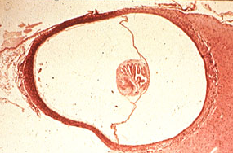
Cisticercose Assintomática

Slide 48
Manifestações Clínicas: revisão sistemática
Manifestações
Crises epilépticas
Cefaléia
Déficits focais
Hipertensão intracraniana
Meningite
Ataxia
Perda visual
Déficit cognitivo
%
78,8
37,9
16,0
11,7
7,9
6,0
5,6
4,5
Carabin H et al. PLoS Negl Trop Dis 5: e1152, 2011

Slide 49
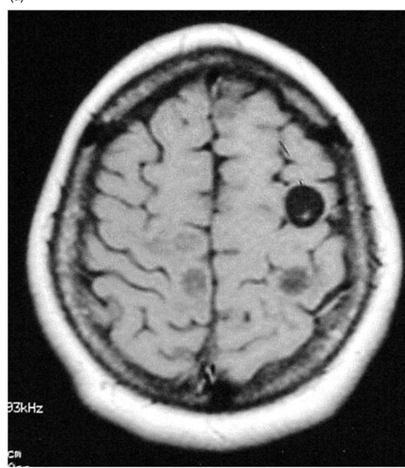
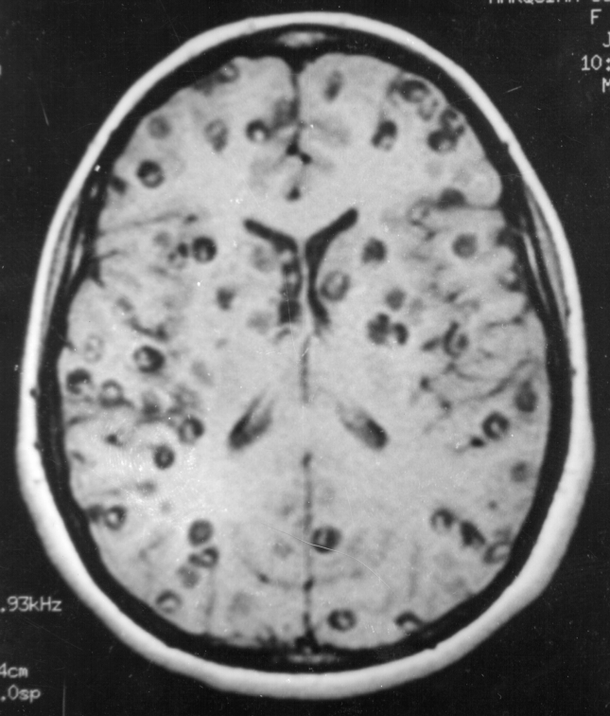
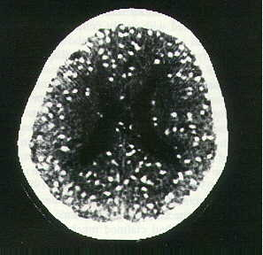
Crises Epilépticas
70% - 90%
Recorrência após a primeira crise – 50%

Slide 50
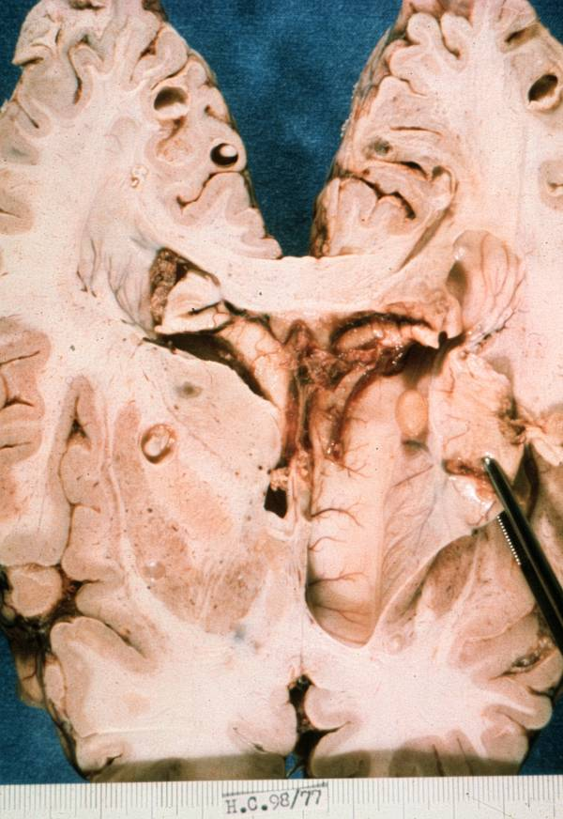
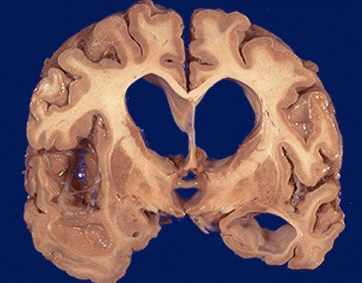
Síndrome de Hipertensão Intracraniana

Slide 51
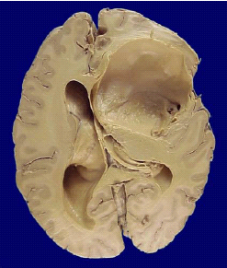
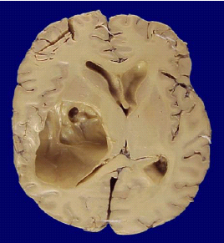
Síndrome de Hipertensão Intracraniana

Slide 52
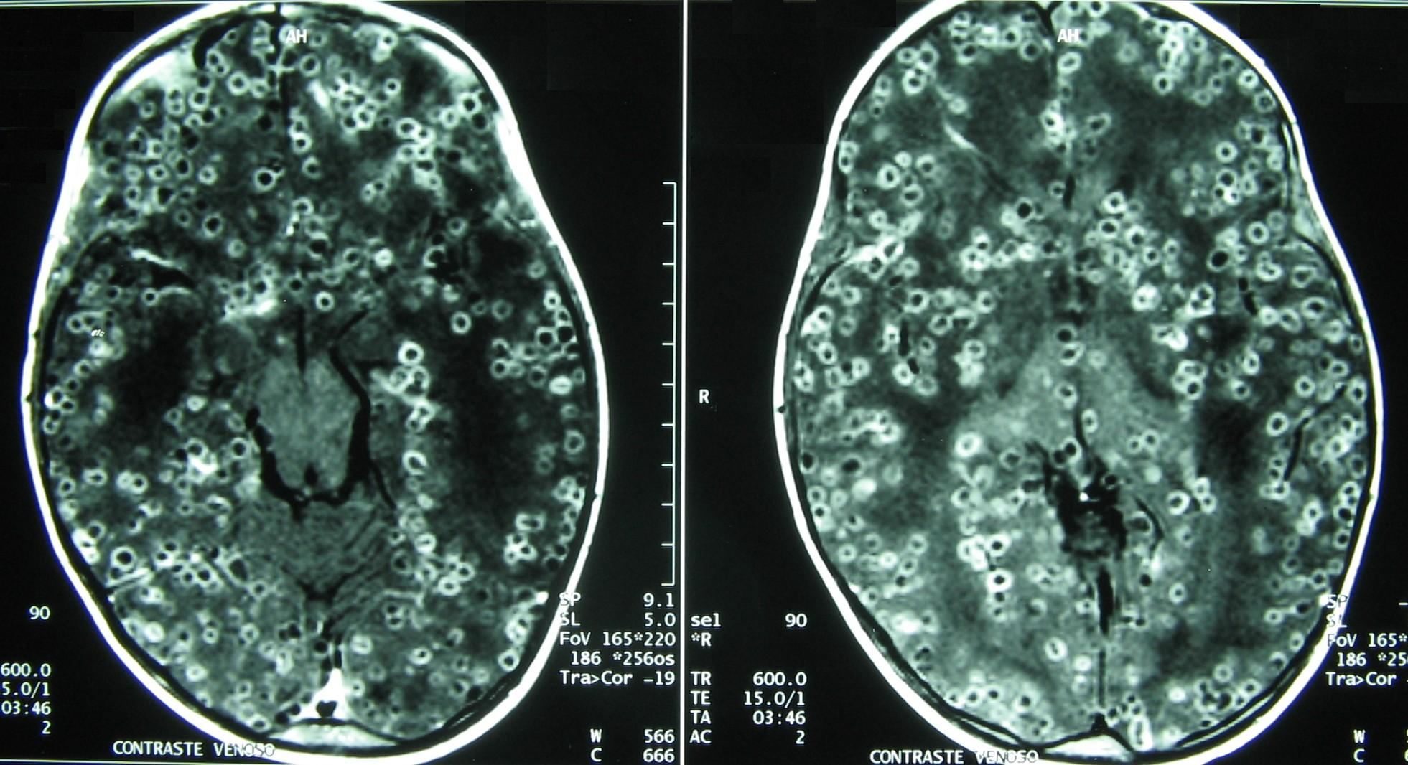
Encefalite Cisticercótica
Imagens gentilmente cedidas por Maciel

Slide 53
Diagnóstico
1- Líquido Cefalorraquiano
2- Neuroimagem
Tomografia computadorizada
Ressonância magnética
3- Achado cirúrgico

Slide 54
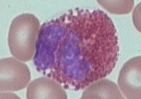
Síndrome do LCR
- Pleocitose
- Eosinofilorraquia
- Provas imunológicas (ELISA)

Slide 55
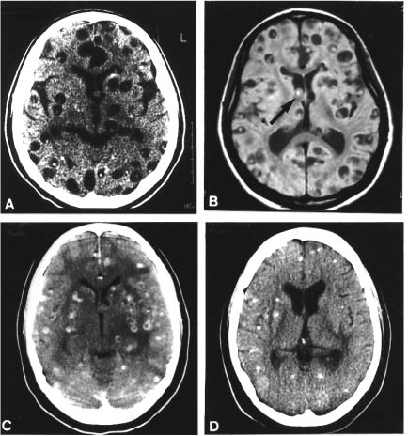
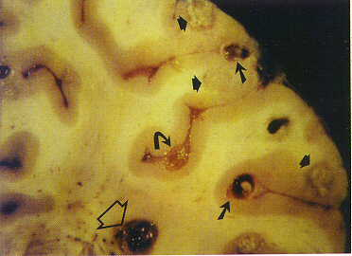
Neuroimagem
Del Brutto et al. 1998
Takayanagui et al. 2001

Slide 56
Tratamento
1- Sintomático
2- Etiológico
- Albendazol
- Praziquantel
- Extirpação cirúrgica

Slide 57
Tratamento Parasiticidade
Meta-análise: ALB x PZQ
6 estudos
ALB mais eficaz que PZQ
Matthaiou et al. PLoS Negl Trop Dis 2: e194, 2008

Slide 58
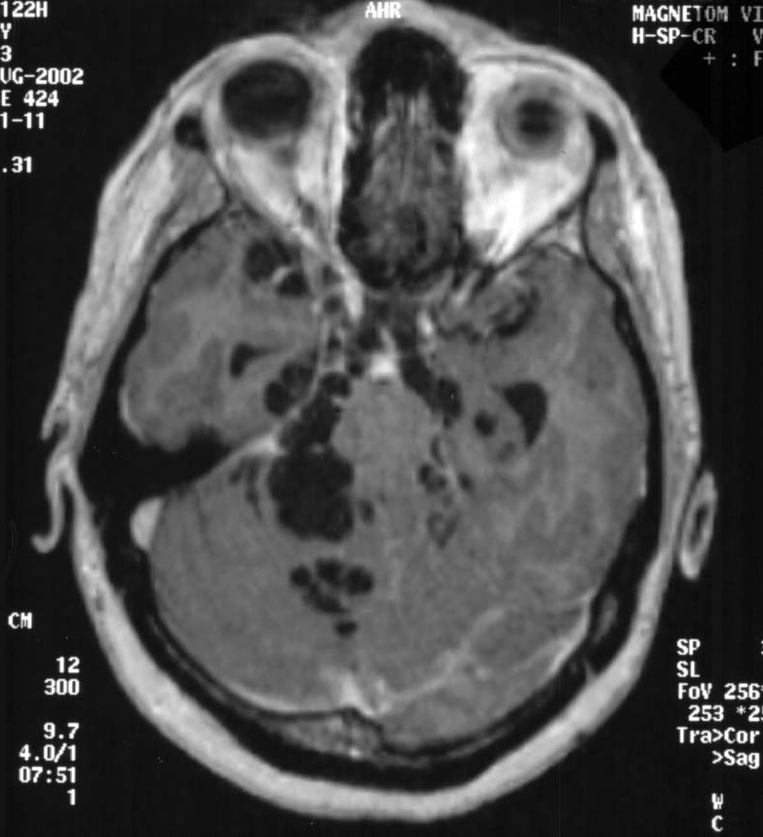
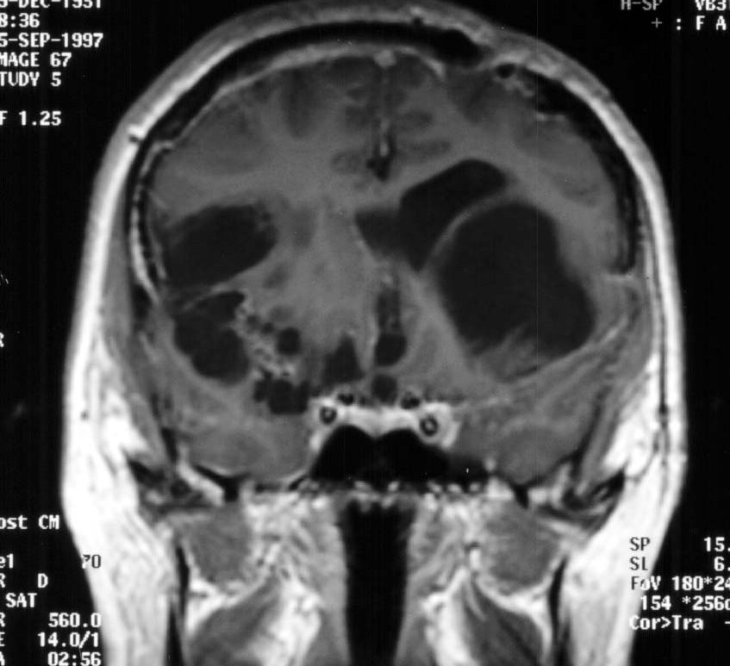
Polêmica: Albendazol ou Cirurgia?

Slide 59
Tratamento - Consenso
NCC INTRAPARENQUIMATOSA
Cistos viáveis
Encefalite
Calcificações
Ventricular
Cisternal
ALB + corticosteróide
Apenas corticosteróide
Nenhum parasiticida
Cirurgia endoscópica
ALB + corticosteróide
NCC EXTRAPARENQUIMATOSA
Garcia et al. Clin Microbiol Rev 15:747, 2002

Slide 60
Programa de Controle da Cisticercose
Notificação compulsória (cisticercose e teníase)
Takayanagui et al. Arq Neuropsiquiatr, 1996
Chimelli et al. Arq Neuropsiquiatr, 1998
Fiscalização de Hortas produtoras de verduras
Takayanagui et al. Rev Soc Bras Med Trop, 2007
Fiscalização de verduras nos Pontos de Venda
Takayanagui et al. Rev Soc Bras Med Trop, 2001
Takayanagui et al. Rev Soc Bras Med Trop, 2006
Parasitológico de Manipuladores de Alimentos
Capuano et al. – Rev Inst Adolfo Lutz, 2002
Capuano et al. – Rev Bras Epidem, 2008

Slide 61
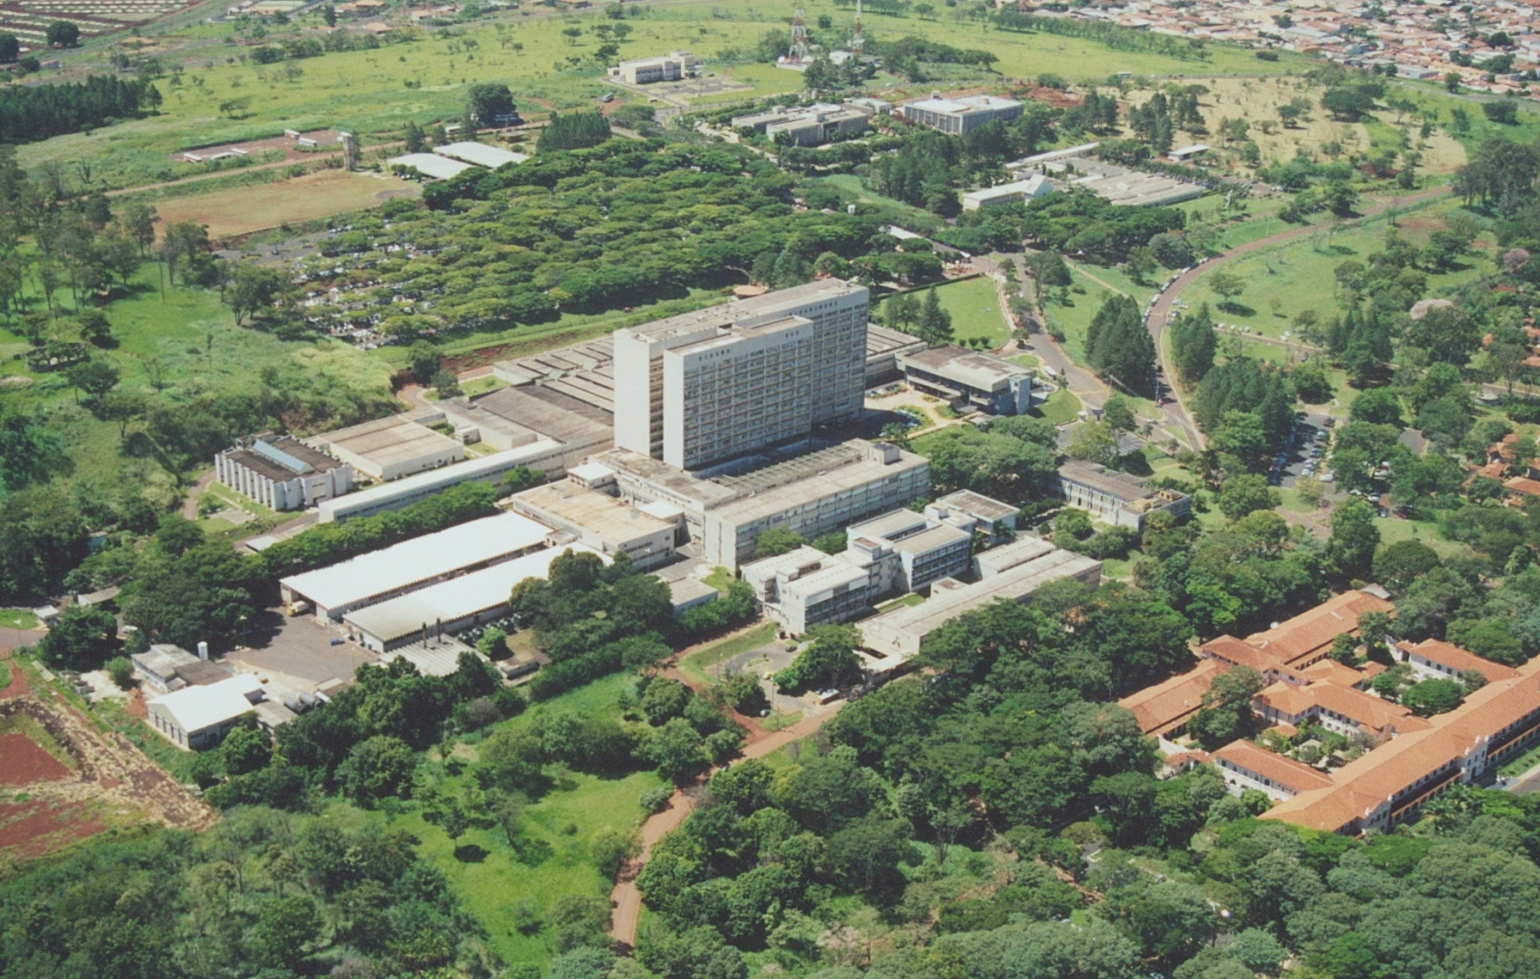
Faculdade de Medicina de Ribeirão Preto - USP

